Slide 1


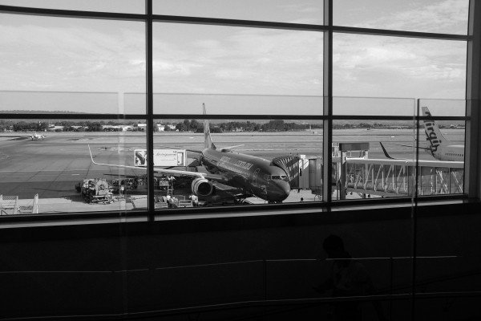
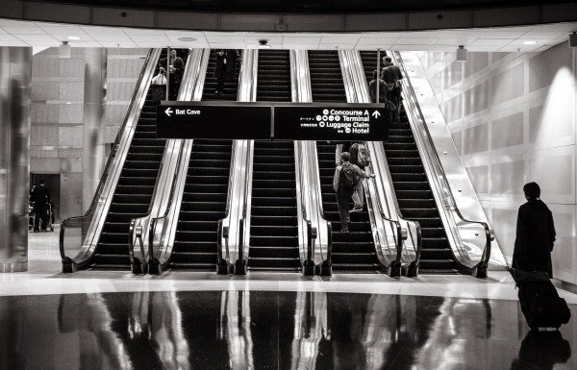

Phần mềm
Quản lý Bán vé máy bay
Nhóm 02
GVHD: Tống phước quang

Slide 2
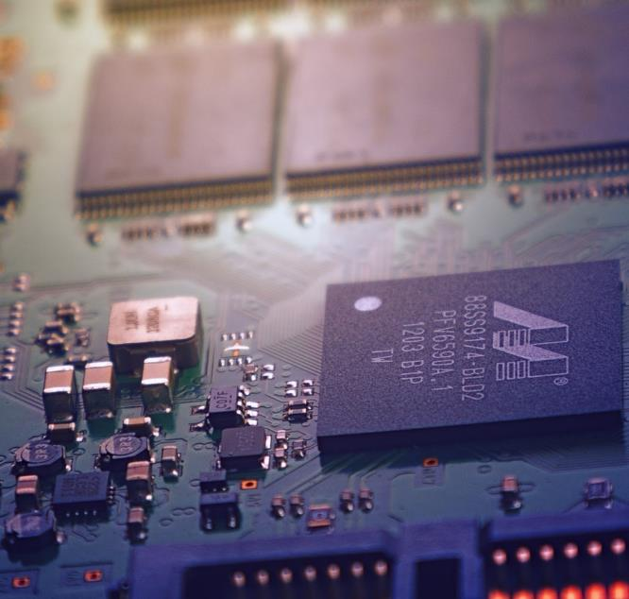
NỘI DUNG
1
Giới thiệu thành viên
2
Giới thiệu đề tài
3
Khó khăn – Thuận lợi
4
Demo đề tài
Notes:
Image source:-
https://pixabay.com/en/technology-industry-big-data-cpu-3092486/

Slide 3

01
Giới thiệu thành viên
Notes:
Image source:-
https://pixabay.com/en/architecture-building-business-2179108/

Slide 4

Chịu trách nhiệm trong đề tài:
- Thiết kế giao diện form
- Thiết kế database
- Viết báo cáo
- Kiểm lỗi
Các form thực hiện:
- Form chào, đăng nhập, trang chủ
- Form quản lý chuyến bay
- Form quản lý hạng vé
- Form quản lý loại vé
- Form quản lý vé máy bay
- Form quản lý dịch vụ
- Form thống kê doanh thu
Leader
Ngô Tuấn Đức

Slide 5
Chịu trách nhiệm trong đề tài:
- Thiết kế database
- Viết báo cáo
- Kiểm lỗi
Các form thực hiện:
- Form quản lý hãng máy bay
- Form quản lý máy bay
- Form quản lý sân bay
- Form quản lý tuyến bay
MEMBER
NGUYỄN MINH Ý

Slide 6
Chịu trách nhiệm trong đề tài:
- Thiết kế database
- Viết báo cáo
- Kiểm lỗi
Các form thực hiện:
- Form quản lý nhân viên
- Form quản lý hành khách
- Form quản lý hoá đơn
- Form quản lý hoá đơn chi tiết
MEMBER
HỒ HOÀNG TÔNG

Slide 7
02
Giới thiệu đề tài
Notes:
Image source:-
https://pixabay.com/en/architecture-building-business-2179108/

Slide 8
Mục tiêu ứng dụng
Mục tiêu 01
Mục tiêu 03
Đáp ứng yêu cầu mua, đổi hay huỷ vé của hành khách.
Có thể thực hiện thao tác thêm, xoá hoặc sửa thông tin cá nhân của nhân viên.
Mục tiêu 03
Mục tiêu 04
Có thể thực hiện thao tác them, xoá, sửa thông tin của một chu trình bay.
Các mẫu như vé, hoá đơn, báo cáo doanh thu trong một khoảng thời gian xác định phải được hệ thống thực hiện.

Slide 9

USECASE
Chuyến bay
Tuyến bay
Máy bay
Sân bay
Hãng máy bay
Loại vé
Hạng vé
Dịch vụ
Vé máy bay
Trưởng phòng
Hoá đơn
Nhân viên
Hoá đơn chi tiết
Hành khách
Nhân sự

Slide 10
TỔ CHỨC ỨNG DỤNG
QL hãng máy bay
QL loại máy bay
QL máy bay
QL tuyến bay
QL chuyến bay
QL vé máy bay
QL dịch vụ
QL hoá đơn
QL hoá đơn chi tiết
QL nhân viên
QL hành khách
QL loại vé
QL hạng vé
Thống kê doanh thu
QL sân bay
Trang chủ
Đăng nhập

Slide 11
03
Khó khăn – Thuận lợi
Notes:
Image source:-
https://pixabay.com/en/architecture-building-business-2179108/

Slide 12

Khó khăn 01
Không có điều kiện tìm hiểu nghiệp vụ của hãng hàng không.
Thuận lợi 01
Có nhiều nguồn thông tin đáng tin cậy.
Khó khăn 02
Tìm hiểu một số thư viện mới để hỗ trợ thao tác trong ứng dụng.
KHÓ KHĂN
THUẬN LỢI
Thuận lợi 02
Các thành viên có thái độ tích cực.
Khó khăn 03
Chưa đồng bộ giữa các thành viên và chưa tối ưu code.
Notes:
Image source:-
https://pixabay.com/en/coding-programming-working-macbook-924920/

Slide 13
04
Demo đề tài
Notes:
Image source:-
https://pixabay.com/en/architecture-building-business-2179108/

Slide 14
THANK YOU FOR WATCHING

